Slide 1
Mini alarmni sustav
Mario Šrajbek

Slide 2
Kratki koraci sustava
Unos početnog PIN-a
Sleep mode
Odabir opcije (PIR senzor/plinski senzor)
PIR senzor (čekanje na aktivaciju alarma, isključenje sa unosom PIN-a, resetiranje PIN-a → Tipka C)
Plinski senzor (granica početna za aktivaciju alarma postavljena na 700, postavljanje granice → Tipka D

Slide 3
Komponente
Komponenta | Količina | Pinovi ili Povezivanje | Opis
Arduino Uno | 1 | ----------------------------- | -----------------------------
LCD I2C 16x2 | 1 | SDA: A4, SCL: A5 | LCD ekran sa I2C interfejsom
PIR Senzor | 1 | Pin 10 | Detektira pokret
MQ-2 Plinski Senzor | 1 | A0 | Plinski senzor za detekciju plina
Tipkovnica 4x4 | 1 | Row 1-4: Pin 9-6, Column 1-4: Pin 5-2 | 4x4 matrix tipkovnica
Buzzer | 1 | Pin 12 | Buzzer za alarm
VCC | 1 | Pin 5V | Napajanje za sve komponente
GND | 1 | Pin GND | GND

Slide 4
Funkcionalnosti i upute za korištenje
Funkcionalnosti:
Unos PIN-a za deaktivaciju alarma
Odabir između PIR (pokret) i plinskog senzora
Resetiranje PIN-a
Postavljanje granice PPM-a za plinski senzor
Automatska detekcija pokreta ili plina i aktivacija alarma
Upute za korištenje:
Tipka | Funkcija
A | Aktivacija PIR senzora
B | Aktivacija plinskog senzora
C | Resetiranje PIN-a
D | Promjena granice PPM-a
# | Pohrana unosa (PIN/PPM)
* | Resetiranje unosa

Slide 5
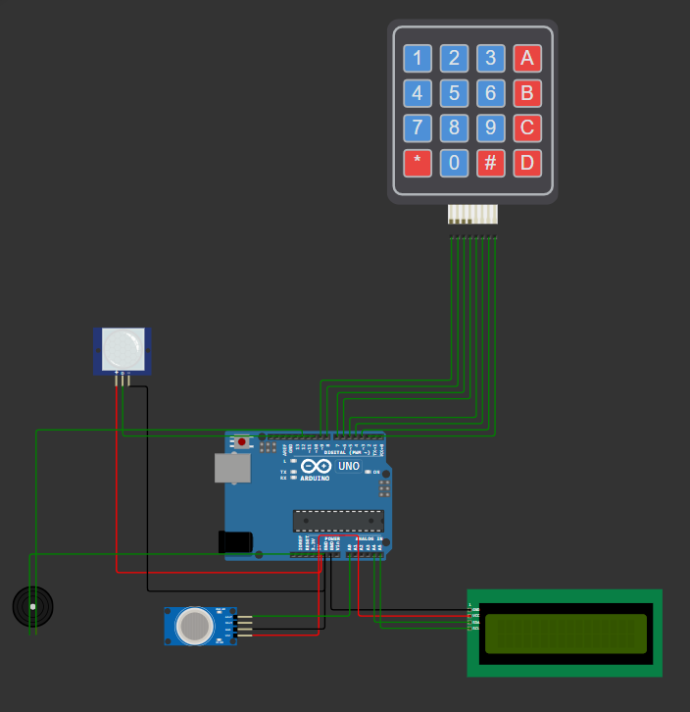
Shema

Slide 6
Hvala na pažnji!

